Slide 2

Mina första 39 år med anställningar →Miljö
1985, 1986,1988: Naturskoleinventering, provtagare, inventerare för Sundsvalls kommun; totalt c:a 4 månader
1989→ Nu
2 år som miljöinspektör
17 år som miljöinspektör med samordningsroll
16 år som chef; miljöchef eller + bygg, plan, samhällsbyggnad

Slide 3
Händelser genom åren
1986 Tjernobylolyckan med radioaktivt nedfall över Norrlandskusten
1989 Överföring av tillsyn över miljöfarliga verksamheter från länsstyrelserna till kommunerna
1989 Penna och papper, skrev ”kladdar” till assistent för utskrift
Långa checklistor, tid till inläsning, bra arbetsmiljö
Miljöförvaltning med 4 anställda (MN med 7+7)
1991 Egen dator!
Miljöfarliga verksamheter? Gula sidorna helnattsjobb
1995 Lånemobiltelefon
1995 Internet!
1996 Agenda 21 i Borås kommun

Slide 4
Händelser genom åren, forts.
1998 Egen mobiltelefon!
1998-2000 Miljöstyrningsprojekt i Sjuhärad
1999 Miljöbalken som ersatte många lagar; bl a omvänd bevisbörda för hälsoskyddet
2004-2007 Djurskyddsmyndigheten, Skara
2005 Rökförbud serveringsställen
2005 Sverige med i EU/EG
2006/2007 Paradigmskifte livsmedelstillsyn→livsmedelskontroll
2007 Solarietillsynen från staten till kommunerna (möjligt för kommunerna att ta över frivilligt från 1991)
2011, 2 maj Stora förändringar i PBL: höga sanktionsavgifter
2017 + 20% högre intäkter bygglov genom beslut om storstadsnära kommun för Öckerö kommun

Slide 5
Utmaningar
Arbetar med stort och smått; prövning, tillsyn/kontroll, rådgivning och information.
Ta extra hänsyn till svaga, mer utsatta grupper såsom unga, äldre, funktionsnedsatta.
Skydda människor, djur och natur.
Miljöbalken tar sikte även på kommande generationer. Bra verksamhet; som kan bli successivt ännu bättre.
Engagerade medarbetare; god kommunikation och bemötande.
Vi hinner med mycket; men inte allt →stress.
Personalomsättning påverkar verksamheten starkt.
Snäv budgetram där intäktsgivande uppgifter prioriteras→stress.
Hög servicenivå; vissa nedprioriteringar.
Verksamhetsutveckling

Slide 6
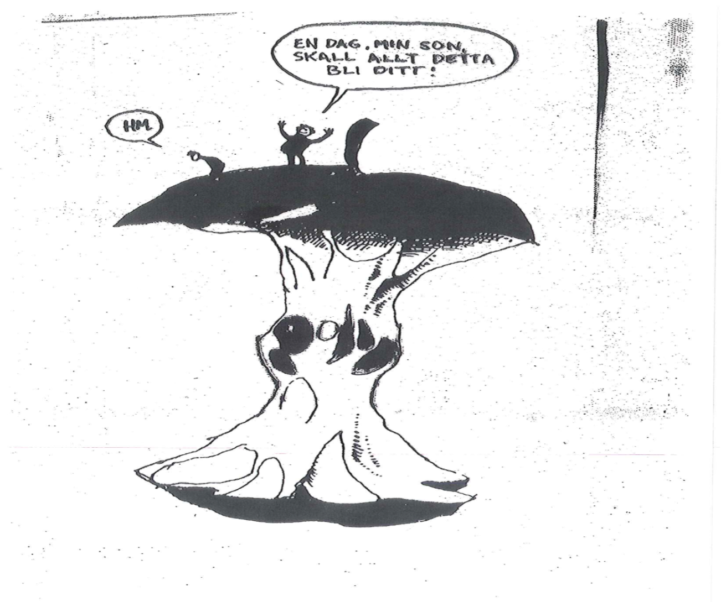

Slide 7
Några av alla snackisar genom åren
Organisationsförändringar på nämnd och förvaltningsnivå
Rättviksmodellen; Förskottsdebitering →efterhandsdebitering
Miljökontoret som tillsynsmyndighet med myndighetsutövning, rådgivning och information
Näringslivsrankingar; Svenskt Näringsliv, INSIKT
Agenda 21, Miljömål, Folkhälsomål, Agenda 2030
Prioritering utifrån intäkter eller miljönytta?
Hur ska vi arbeta? Cellkontor, aktivitetsbaserat kontorslandskap, öppet landskap, hemma (distans), på cafeét, på bussen???
Servicegarantier/serviceåtaganden; Värdeord
Arbeta tillsammans inte ”stuprännor” utan ”hängrännor”
Flyttning av alkohol, tobak och receptfria läkemedel från Socialförvaltningar till miljökontoren
;

Slide 8
Fortsättningen ; framtidsspaning
Vi behöver många gånger förklara vad vi och vår personal arbetar med och varför. Lite märkliga frågor från de som anställt oss tycker jag.
Livsmedelskontrollen i gungning för närvarande. Intäktsminskningar, mycket strul, risk för tappade sugar hos vår livsmedelsinspektörer. Detta behöver lösas.
Jag fick en gång frågan från Stenungsundsposten som nytillträdd miljöchef i Tjörns kommun om vad som jag såg som det ultimata läget för vårt kommunal miljö- och hälsoskyddsarbete och jag svarade ”Att vi inte längre behövs när alla sköter sig exemplariskt; ingen myndighet behövs längre.
Tyvärr tror jag att det är en utopi så behovet av oss och dem efter oss består.

Slide 9
LITE TANKAR OM PLANERING
Om man inte vet vart man ska, är det ju ingen idé att skynda sig. Man vet ju ändå inte när man är framme (Nalle Puh).
Det är sannolikt att något osannolikt inträffar.
Ju mer man tänker desto mer inser man att det inte finns något enkelt svar (Nalle Puh).

